Slide 1
信息科技实验一点通
飞乙带你学编程
米思齐团队

Slide 2
第 18 课
定时计时

Slide 3
课程目标
了解定时器的基本功能与使用方法
掌握线程概念，能够按需实现线程管理

Slide 4
01
问题提出

Slide 5
想一想
在过去，人们日出而作日落而息，对计时准确度的要求相对较低。随着社会的不断进步，生产生活、科学研究都对计时精确度有了更高的要求。为了适应这些高精度的要求，人们制造出了一系列精密的计时器具，如铯原子钟等等。如果想用飞乙制作一个更精确的计时器，应该如何实现呢？

Slide 6
02
探究实践

Slide 7
逻辑梳理
利用计时器可以实现精准及时的效果，让变量计时不断发生改变并显示在屏幕上，即可做到精确计时。利用主控板上的按钮，可以为计时器添加开使功能。

Slide 8
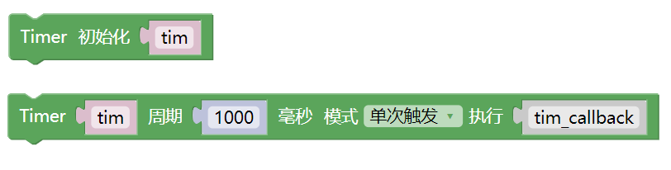
模块列表
控制分类
Notes:
在我们的生活中，很多地方都可以看到这样的电子屏，他们可以显示文字、可以显示图标。那么在我们使用的mixgo开发板上也有这样的一块点阵屏，我们是否可以可以在MixGo的屏幕上显示一个爱心，向佛山表达我们的热爱呢？

Slide 9
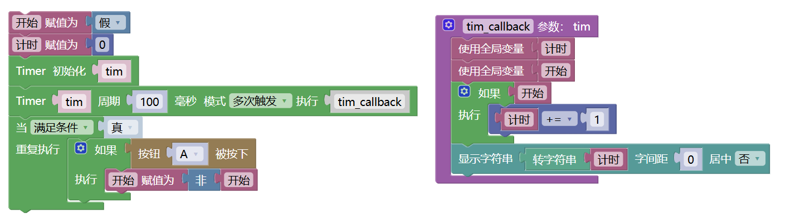
程序演示
编写图中所示的代码，上传程序。当提示“上传成功”之后，查看效果。

Slide 10
03
知识积累

Slide 11
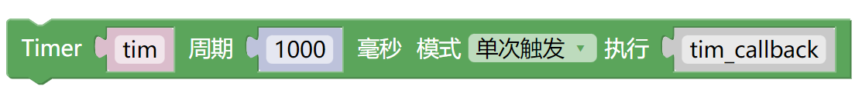
学一学
计时器
与中断、启动线程模块一样，计时器也是可以对飞乙主控板进行线程管理的模块。使用计时器模块也会单独开启一个线程，用于严格按照设定的时间周期执行回调函数中的功能。
Notes:
可以通过调整参数控制计时器只能触发一次或根据时间周期反复触发。

Slide 12
04
拓展任务

Slide 13
拓展任务
进一步调整程序功能，为计时器增加复位功能。

Slide 14
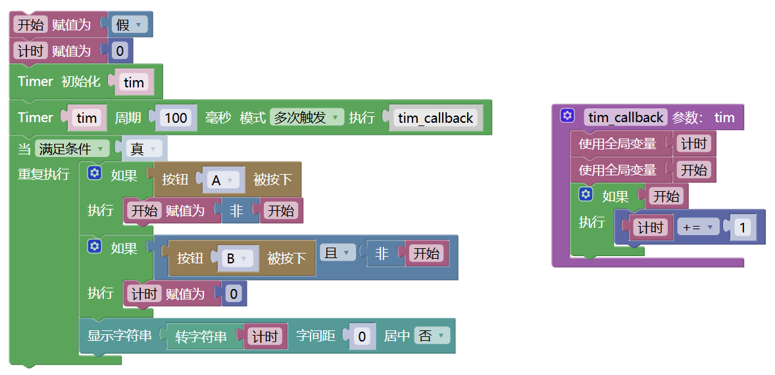
程序演示
编写图中所示的代码，上传程序。当提示“上传成功”之后，查看效果。

Slide 15
课后思考
进一步调整程序功能，在现有程序的基础上，将计时器的精度设置为0.01秒。

